Slide 1


Modul 3
Stimulace poptávky – nástroje pro rozvoj řady nových zemědělských podnikatelů ve vašem regionu
Číslo projektu: 2020-1-SK01-KA202-078207

Slide 2
Upoutejte pozornost, přilákejte nájemníky a uživatele
Možná jste vytvořili to nejlepší centrum chuti nasvětě, ale pokud nesdílíte vizi a hlas svého výtvoru prostřednictvím zajímavé, konzistentní a otevřené komunikace napříč více kanály, možná nevyužijete svůj plný potenciál.
Neustálé budování vaší značky a implementace konzistentního a efektivního marketingu by měly být pro váš inkubátor stejně důležité jako stěny a střecha vašeho domova.
A na co nejlépe funguje stimulující poptávka? Efektivní marketing, který není funkcí; je to způsob podnikání. Jde o to vyniknout a více se snažit, aby byli zákazníci neustále spokojeni a zájem o vaši značku rostl. Tento modul vám s tím pomůže!

Slide 3
Prvním krokem je formulovat specifické potřeby vašich potenciálních uživatelů, dát los, jak bychom s nimi měli komunikovat, jak je oslovit. Vstupte do jejich psychiky a zpětně analyzujte, jak jim vést efektivní marketing.
Zeptejte se sami sebe
Jaké jsou jejich největší potřeby?
Co povzbuzuje a motivuje je?
Co jsou hlavní komunikační kanály, abyste je oslovili online a offline?
Kam chodí po informace?
Jaké zprávy chtějí slyšet?
Co je bude motivovat, aby našli svůj potravinářský podnik ve vašem okolí?
1.Profilujte své potenciální uživatele

Slide 4
Proč je to tak důležité?
Měli byste začít s obsahem, který je skutečný a má hodnotu pro váš prodejní cíl a zákazníky. Pro tento krok je nezbytné vytvořit profil vašeho potenciálního zákazníka.
Máte velkou konkurenci a omezený čas a peníze na to, abyste se spojili s potenciálním zákazníkem a vysvětlili, proč je vaše nabídka nejlepší.
Tyto aktivity musí být zaměřeny na vašeho ideálního potenciálního zákazníka. Je nevhodné ztrácet čas rozhovory s 15 lidmi, kteří s vámi nebudou obchodovat? Tento čas můžete strávit rozvíjením vztahů s těmi, kteří jsou zaujatí.

Slide 5
KONÍČKY
PŘÍJI
POLOHA
PROFIL ZÁKAZNÍKA
OBRAT
VĚK
CÍLE
NÁZEV PRÁCE
VÝZVY
NÁKUPNÍ ZVYKY

Slide 6
Jak sbíráte správné údaje o potenciálních zákaznících?
Přečtěte si tři body návodu k vytvoření (přesných) profilů zákazníků:
1. Komunikujte se svým zákazníkem
Pokud máte možnost, promluvte si se svými zákazníky a zeptejte se jich na klíčové informace pro vásr podnikání. Pomůže vám to vybrat pro ně ty správné reklamy, protože budete komunikovat nejefektivněji.
Jak pro tebe vypadá běžný den?
Které online fóra používáte?
Jaké influencery sleduješ?
Jaké problémy jsme vám pomohli vyřešit?
Co nejraději jedí?
Co je pro ně důležité?

Slide 7
2. Analyzujte vaši databázi
Začněte tím, že se podíváte na základní detaily, jako například:
Věk: Do jaké věkové kategorie patří většina zákazníků?
Pohlaví: Je procento rovnoměrně rozděleno nebo je jedno pohlaví většinové?
Místo: Ve kterém městě, státě, zemi nebo kontinentu se nacházejí?
Zařízení: Navštěvuje většina lidí vaše stránky na mobilních zařízeních nebo na stolním počítači?
Potom se zamyslete nad těmito údaji v kontextu vašeho podnikání. Jak vám mohou pomoci, jak mohou pomoci posílit zájem a angažovanost vašich zákazníků?

Slide 8
3. Shromážděte a použijte jejich údaje
Po shromáždění údajů a jejich analýze v kontextu vašeho podnikání byste už měli dobře rozumět lidem, na které se zaměřujete.
Nechcete přece, aby všechna vaše tvrdá práce vyšla nazmar. Vytvořte si tedy šablonu profilu zákazníka. Pojmenujte je, uveďte vlastnosti, které jste ověřili, a připněte je na přední místo, aby to viděla celá společnost.
Potom nechte všechny své zaměstnance pravidelně se vracet k záznamu ve vašem CRM, aby viděli, jaký typ potenciálních zákazníků chcete přilákat/zaujmout. Tímto způsobem nebudete ztrácet čas hledáním nebo péčí o potenciální zákazníky, kteří neodpovídají vašemu profilu zákazníka; jen zacílíte své nabídky na potenciálně nejzajímavější zákazníky.

Slide 9
Vlastnosti versus výhody – buďte jasní
Výhody přenášejí funkci do řešení, které řeší problém zákazníka a řešení problémů spotřebitelů je klíčovým způsobem, jak nalézt vítězný marketingový recept.
VLASTNOSTI PRODUKTU | VÝHODA PRODUKTU
Funkce slouží k popisu, popisují, co produkt nebo služba dělá | Jaký problém a potřeby řeší pro zákazníka?

Slide 10
Jak změníte funkce na výhody?
Používáním jasného jazyka a frází
"Co znamená, že"
"Co vám umožňuje"
"Proto můžeš"
"Proto budeš moci"
Vytvoření specifikace funkce/výhody vám umožňuje specifikovat všechny vlastnosti a výhody vašeho produktu nebo služby. Důležité je, že každé z těchto tvrzení musí obsahovat důkazy ke zdokumentování skutečnosti nebo funkce (pamatujte, že spotřebitelé chtějí důkazy na podporu vašich tvrzení, to je velmi důležité).

Slide 11
VLASTNOSTI: | VÝHODY:
Tužka je dřevěný válec obklopující grafitové jádro | Dá se přeostřovat tak často, jak chcete, abyste zajistili čisté a ostré psaní
Jeden konec je zakryt gumovou gumou | Pohodlná guma vám umožní opravit chyby v psaní čistě a rychle
Lehák je připevněn kovovým páskem | Pevný kovový pásek drží gumu na svém místě – takže gumu budete mít vždy, když ji budete potřebovat
Tužka je dlouhá 6 palců | Dlouhá délka zaručuje dlouhou životnost psaní
Tužka má průměr ¼ palce | Štíhlý tvar usnadňuje držení a pohodlné psaní
Tužka je číslo 2 | Grafitové jádro je smícháno tak, že se na něm píše hladce, ale zároveň je ostré a dobře čitelné
Žlutý exteriér | Zářivě žlutý exteriér zajišťuje, že jej snadno najdete na nepořádném stole nebo v přeplněné zásuvce
Prodáno po tuctech | Prodává se ve výhodném balení po 12 kusech, takže pokud jeden ztratíte, nemusíte běžet do obchodu pro další. Také více, nákladově efektivní

Slide 12






VLASTNOSTI vs
VÝHODY
Výhody prodat více než Vlastnosti
Vylepšeno obstarat. služby
Integrovaný marketing
Příklad webových stárnek obchodu
Zjednodušeně se odhlásit
Rychle prodeje+níže vozík opuštění sazba
Prodej &promo schopnosti
Zvýšená produktu obrat

Slide 13
2. Rozvíjejte svou značku
Branding musí být vytvořen opatrně. A nejde jen o logo nebo poutavou grafiku, je t omnohem více.
Branding je umění odlišit své centrum chuti pro cílové publikum a emocionálně
ho posunout. Vaše značka jak taková musí reprezentovat kulturu
nebo filosofii vašeho Centra chuti.
Logo je výchozím bodem pro uznání vaší organizace.
Představte si to jak tvář vaší organizace.
Logo hraje klíčovou roli při zprostředkování
poselství vaší značky. Musí spojovat ten
správný mix barev, stylu a symboliky,
a zároveň být snadno zapamatovatelný.
LOGO
OPAKOVÁNÍ
SLUŽBA ZÁKAZNÍKŮM
SILNÝ DOJEM
BRANDING
HODNOTOVÝ PROPOZICE
VÝHODY PRODUKTU
CENA

Slide 14
Prominentní značky
Jedním z hlavních trendů v brandingu je, že značky začaly komunikovat emocionálně. Úspěšné značky využívají emoce jako základ pro odlišení a autentické vyprávění, které upoutá pozornost.
Odbornost a vedení vašeho Centra chuti by měly být jádrem vaší značky a pilířem vaší komunikace. Najděte si čas na rozvoj svého hlavního poselství, které bude základem vaší značky. Identifikovat:
- Jaké jsou vaše základní hodnoty?
- Co zastáváte?
- O co ti jde?
- Jaká je vize?
- Jaká je vedoucí myšlenka?
- Jaké je poslání?
- Jak mluvíte se svými nájemníky/členy, sítěmi, partnery a donormi?

Slide 15

Značky, které vynikají
Newmarket Kitchen hovoří o hodnotě své značky prostřednictvím prohlášení o sociálním vlivu, které nám ukazuje jejich základní hodnoty a hlavní faktory. Při vysvětlování těchto hodnot poskytují konkrétní důkazy
Jeho slogan je.
Vytvořte. Přispět. Prosper.
„Skutečným účelem Newmarket Kitchen je svět, ve kterém se každé ráno probouzíme. Abychom se ujistili, že maximalizujeme náš pozitivní přínos pro naši komunitu a životní prostředí, zavázali jsme se...“

Slide 16

Vaše značka by měla oslovit cílové publikum, kterému sloužíte.
PŘÍKLAD – Značka CPH Food Space komunikuje různé prvky, které nabízí:
Prostor pro výrobu,
prostor k učení a
prostor k vychutnání si jídla.
A skutečný smysl pro komunitu, blízkost přírody, plno lidí a aktivity.
Toto je bývalá budova na balení masa a jatek, takže se objevila i kráva!
CPH Food Space,
Kodaň
veřejno-soukromý projekt potravinové inkubace
http://cphfoodspace.dk/

Slide 17



Než zvážíte, jaký obrázek chcete, aby vaše Centrum chuti prezentovalo, sezbírejte příklady log oblíbených značek, které obdivujete.
http://www.kitchup.co.uk/
http://www.hourkitchen.ie/
Timeshare je v názvu
http://www.kitchencru.biz/
Používání nože jako značkového zařízení

Slide 18



Použití sloganů k dosažení účinku
http://thefoodhub.com/
https://www.yourprokitchen.com/
http://thefoodfoundry.uk/

Slide 19

Vlastnosti efektního loga
Jednoduchost – nekomplikovaná, aby se dala snadno zapamatovat
Fit – něco, co vyjadřuje vaši značku
Všestrannost – něco, co můžete snadno vytisknout na jakýkoli povrch
Nadčasovost-něco, co bude skvěle fungovat i o 10 let později
Jasnost zprávy – čím jednodušší, tím lepší
Zapamatovatelnost – zákazníci si musí zapamatovat vaši značku

Slide 20
Rozvíjejte svůj příběh značky
Můžete použít několik klíčových přístupů, které vám mohou pomoci vytvořit příběh vaší značky
Příběh vašeho původu:Váš příběh, jak jste začali, na co jste se zaměřili, jaká rozhodnutí jste učinili?
Vášnivý příběh:Co milujete a proč milujete to, co děláte.
Příběh osobnosti:Zamyslete se nad tím, jak mohou lidé vnímat vaši značku, možná váš přístup k podnikání?
Příběh zákazníka:Co o vás říkají vaši zákazníci, jaké zkušenosti mají?
Upozorňujeme, že tento obsah lze použít jako základ pro všechny vaše marketingové aktivity – webové stránky, brožury, reklamy, letáky atp.

Slide 21
Hodnoty
Jedinečnost
Osobnost
PŘÍBĚH ZNAČKY
Budoucnost
Účel
Hledání
Dědictví

Slide 22
Na koho se zaměřit?
Kde jich dosáhnout?
Média, jako jsou místní noviny, rádio a sociální média.
Networkingové akce
Dny otevřených dveří u Vás
OBCHOD | AGENTURY A INFLUENCEŘI
obchodní komory MSP a zemědělsko-potravinářských skupin | Organizace rozvoje podnikání Agentury veřejného sektoru Školicí organizace, Trenéři Univerzity a školy Místní orgány

Slide 23
3. Komunikujte svou zprávu
Nyní máte jasnou a dobře promyšlenou zprávu. Pojďme tedy zvážit, kde a jak to budete sdílet?
V této části se budeme zabývat možnostmi online a offline.
Online – vybudujte digitální komunitu Úspěšné značky vědí, jak důležité je využívat sociální média a digitální platformy ve svůj prospěch, protože chápou sílu přímých rozhovorů se všemi publiky, zákazníky a kolegy. | Offline – vytváření spojení Zvažte všechna místa, kde se můžete spojit s potenciálními zákazníkyKde chcete sdílet novinky, zvýraznit novinky a prezentovat informace?

Slide 24

Než začneme
Doporučujeme vám, abyste si vytvořili STAND OUT z dopadového marketingu. Jak to udělat co nejlépe?
→Testujte nové nástroje, experimentujte a hlavně se nebojte zkoušet,
→Buďte kreativní ve svém marketingovém a tiskovém úsilí, ale pamatujte na to, aby byly vaše zprávy konzistentní a efektivní.
→Podělte se o svůj příběh - Lidé rádi poslouchají zajímavé příběhy a chtějí se identifikovat s ostatními, kteří sdílejí společné hodnoty a vášně.
Vytvořte komunitu
Namísto tradičního vztahu „pronajímatel – nájemce“
dejte svým uživatelům podíl na vaší značce a jejím příběhu.
Příběh vaší značky. Namísto použití výrazu nájemníci,
co takhle použít slovo členové?
https://www.pexels.com/pl

Slide 25
Komunikujte vliv v komunitě
→Je důležité pamatovat na to, abyste informovali o sociálních, kulturních a ekonomických dopadech, které má vaše Centrum chuti pro váš region a všechny partnery, jako jsou univerzity, místní samosprávy, korporace, charitativní organizace, donori atp.
Vytvořte místo, kde se jeho členové cítí pohodlně, jsou motivováni jednat a chtějí se podělit o své zkušenosti a příběhy. To vše přispěje k vaší marketingové zprávě.
Využijte sílu svých členů, jsou vaší tajnou zbraní.
→Sdílejte značky potravin, které se vyrábějí interně, na různých sociálních sítích, které vaši zákazníci nejčastěji používají, abyste maximalizovali své poselství pro širší publikum.

Slide 26
Dobrý nápad je, že začnete krásnými fotkami!
V potravinářském průmyslu jsou fotografie nezbytnou součástí komunikace! Pamatujte, že zákazníci jedí očima. Proto je důležité mít po ruce několik kvalitních fotografií ve vysokém rozlišení, na kterých jsou prezentovány vaše zásoby, ale také vaše lokalita, případně vaši zaměstnanci.
I když nic nepřekoná vaše vlastní fotografie, někdy mohou být fotografie z akcií užitečné pro příspěvky na sociálních sítích. Nedostatek času nás všechny trápí, že?
Skladové fotografie ZDARMA naleznete na
https://www.pexels.com
http://www.raumrot.com/
75 bezplatných fotografií - http://offers.hubspot.com/free-stock-photos
Každý měsíc bezplatný balíček fotografií - http://deathtothestockphoto.com/
A.. Hodně víc!

Slide 27

Udělejte dojem. Je snadné zpracovat fotografie, přidat popisky atp.
Canva má vynikající možnosti úpravy fotografií https://www.canva.com/ a aplikaci
jakož i
Rychlé nástroje obrázků http://www.quickpicturetools.com/en/add_text/

Slide 28

Video funguje!
Dalším skvělým nápadem je použít video!
Jedná se o snadno stravitelnou formu komunikace. Každý se rád na něco podívá, ne? Navíc rozsah pozornosti uživatelů internetu se každým rokem snižuje. Lidé chtějí získat informace rychle! Videa se používají stále více, přičemž jejich délka se stále zkracuje. Publikum se s větší pravděpodobností zapojí, bude se mu líbit, bude ho sdílet a komentovat videoobsah tak, jak jiné příspěvky na sociálních sítích.
Všichni jsme mobilní, to je jasné.
Pokrok v technologii směřuje více k upřednostňování videomarketéra. Příkladem může být Facebook, který přidává živé video, videoreference nebo funkce automatického přehrávání. Mnohem pravděpodobněji upoutáte pozornost diváka na mobilním zařízení, a to stojí za zvážení.

Slide 29
Co do záznam?
Existují 4 hlavní typy videí pro firmy:
1.Ukázka „jak na to“
Návody krok za krokem
Ukázky a videa s návody
Skvělý způsob marketingu na YouTube.
2. Informační/vzdělávací
Řekněte svůj příběh a vzdělávejte lidi o svém centru chuti, poslání a produkty a služby.
Tipy ke sdílení. Rozdáváním skvělých tipů doslova ukážete publiku, že víte, o čem mluvíte.
3. Propagační
Zajímavé pohledy zasvěcených osob umožňují přesvědčivé sledování.
4.Posudek/schválení
Využití vašich zákazníků ke sdílení zkušeností může být trefou do černého.

Slide 30
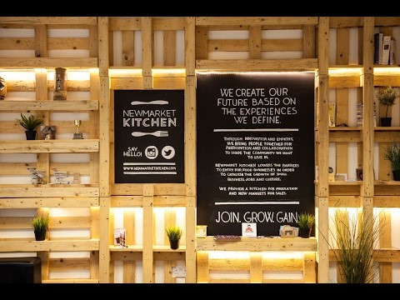
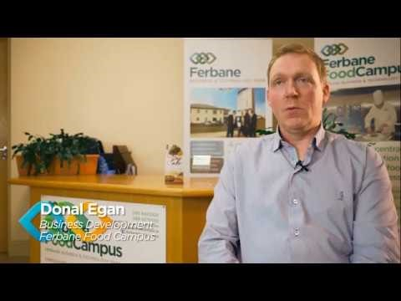
Sledujte
Kuchyně Newmarket
video je tematické
Den v životě
CVIČENÍ: Prohlédněte si VIDEO
FerbaneFood Campus
Klienti z Irska vysvětlují výhody
Odkaz na video:
https://www.youtube.com/watch?v=RwnTu_XsP2E

Slide 31
BEZPLATNÉ nástroje pro tvorbu/úpravu videa
YouTube editor videa-www.youtube.com/editor
Zkombinováním více videí a obrázků, které jste nahráli, vytvořte nové video
• Sestříhejte klipy na vlastní délku
• Přidejte do svého videa hudbu z knihovny schválených a BEZPLATNÝCH skladeb
• Přizpůsobte si videa a klipy pomocí speciálních nástrojů a efektů
Velmi dobře použitelný je také Windows Live Movie Maker
APP STORE - mnoho možností
Gravie je rychlá a jednoduchá aplikace pro vytváření videí, která umožňuje komukoli vytvářet videa bez ohledu na jeho schopnosti. Vytvořte si vlastní video za pár minut, je to velmi jednoduché. Používejte motivy, grafické šablony a kliparty. Nahrajte si vlastní videa nebo si můžete vybrat něco z předem připravených klipů a přehrát je pomocí různých efektů a stylů.

Slide 32
Na co je třeba pamatovat při pořizování videí
Osvětlení a zvuk – vyberte dobře osvětlené místo bez stínů, ujistěte se, že je to klidné místo (žádný provoz, bouchání dveří atd.).
Začněte tím, že nahrajete krátkou skladbu, jen si ji prohlédněte a ujistěte se, že je v dobré kvalitě. Potom pořiďte správné snímky.
Hudba, fotografie a titulky jsou doplňky, které oživí vaše video - myslete na jejich zahrnutí, diváci to milují!
Na začátek přidejte své logo spolu s kontaktními informacemi a na konci vytvořte výzvu k akci.
Úprava videí – přidávání hudby
Přidejte fotografie dokončených projektů, spokojených klientů, reference atp. Cokoli, co přispěje k dobré prezentaci vaší značky.
Hudba vyvolává u vašeho publika silnou emocionální odezvu.
Další bezplatný zdroj pro hudební intro - zdarma - www.free-intro-music.com (heslo ke stažení:linorismizika)

Slide 33

4.Vytvořte perfektní webové stránky
Naneštěstí však nestačí jen přivést návštěvníky na vaši stránku – klíčem je dát jim přesvědčivý důvod, aby zde zůstali a zapojili se do Centra chuti – aby se neustále vraceli a zjišťovali, co je nového!
Domovská stránka vašeho webu – pravidlo 10 sekund
Když někdo poprvé navštíví váš web, učiní rozhodnutí „zůstat nebo odejít“. Prodej přijde později.
Pravidlo 10 vteřin – vaším cílem je rychle a jasně komunikovat, kdo jste, co děláte a výhody Centra chuti, pokud to dokážete udělat vizuálně dynamickým způsobem, tím lépe, protože je to zajímavější!
Webové stránky založené na videu dosahují toho všeho, jak vidíme na https://thefoodworks.com/brooklyn.

Slide 34
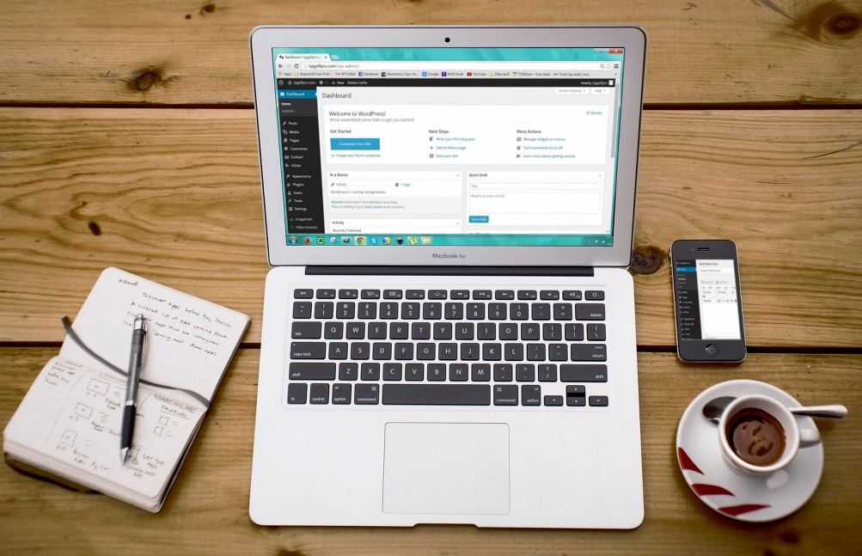
Domovská stránka vašeho webu – co chtějí vaši návštěvníci
Jak se v něm orientovat – nabídky, odkazy na klikání atp.
Místo, kde vás mohou lidé kontaktovat, a poněkud úvodních informací – ideální by měly být kontaktní údaje jasně viditelné v horní a dolní části stránky.
Důkaz, že jiní tam už byli a zapojili se do vašeho Centra chuti.Fotografie lidí, kteří vytvářejí produkty, mají schůzky, posílají produkty, reference zákazníků – to vše je dobrým důkazem vašeho podnikání a podpoří kontakt.
Musíte předvést tři až pět doporučených produktů s fotografiemi, nadpisy, malým textem a tlačítky s výzvou k akci.
https://www.pexels.com/

Slide 35




Váš web – několik tipů na design
Na stránce nepoužívejte více než dva různé typy písma. Pro odstavce textu použijte písmo, které je snadno čitelné. S názvy a výzvami k akci můžete být hravější – nebojte se používat hovorovou řeč a velké písmo. Snažte se být zábavní, ale informativní!
Buďte přítomni na každém zařízení!
Uživatelé používají k prohlížení vašich stránek mnoho různých zařízení. Uživatelé budou často prohlížet vaše stránky na více zařízeních i během jednoho nákupního cyklu. Základním kamenem vašeho online provozu je zajistit, aby vaše stránka fungovala na všech zařízeních, na kterých se bude zobrazovat.

Slide 36

Chcete vědět, jestli je váš web vhodný pro mobilní zařízení?
www.google.com/webmasters/tools/mobile-friendly/
Ovlivňuje vaši optimalizaci pro vyhledávače
Google oznámil:
"Od 21. dubna 2015 rozšíříme naše používání vhodnosti pro mobilní zařízení jako signál hodnocení. Tato změna ovlivní mobilní vyhledávání ve všech jazycích na celém světě a bude mít významný vliv na naše výsledky vyhledávání."

Slide 37
Poznejte publikum a cíle své webové stránky
Všechny webové stránky musí začínat solidní strategií a dosažitelnými cíli.
Co je cílem webu?
Jaké jsou vaše cíle a jak je budete měřit?
Povědomí o značce? Konverze potenciálních zákazníků?
Stanovení dosažitelných (realistických) cílů pro váš web bude klíčem k tomu, jak navrhnete web a napíšete obsah, který vám je pomůže dosáhnout.
Tipy pro dobře webové stránky!
Napište poutavý obsah
Zvýraznit hlavní body a použijte kulky

Slide 38
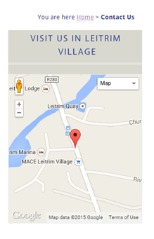

nezapomenout na GoogleMapy!
Povolení Map Google
Spotřebitelé používají své chytré telefony k nalezení základních informací, jako jsou kontaktní informace a pokyny. Většina lidí nyní používá své mobilní telefony jako GPS.
Vložení map Google nebo podobné na vaši webovou stránku nejenže pomůže potenciálním zákazníkům jednoduše najít místo vaší firmy, ale také pomůže vašemu webu lépe se umístit v seznamech firem ve službě Google+ Místa.

Slide 39
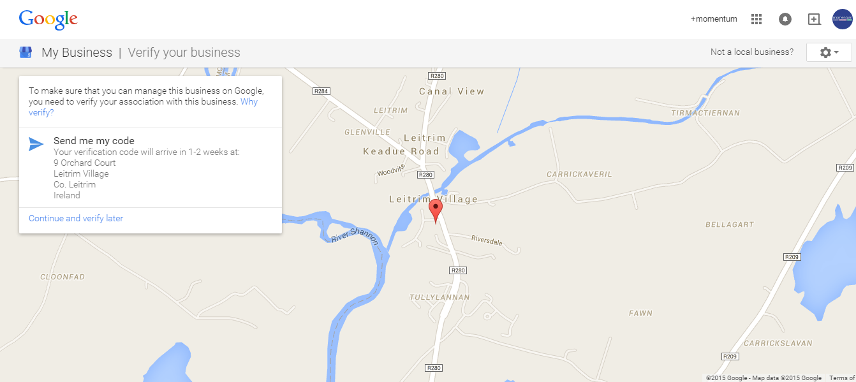
Poznámka – registrace vašeho místa na Google neproběhne okamžitě! Ověření může chvíli trvat.

Slide 40

Rychlé shrnutí – běžné problémy s webovým designem, kterým je třeba se vyhnout
Neúplná nebo slabá navigace
Žádná jasná hodnotová zpráva (vysvětlení, proč by si měl potenciální zákazník koupit váš produkt nebo službu)
Žádná jasná výzva k akci (žádaný další krok, který chcete, aby váš návštěvník udělal, např. předplatné)
Nebo příliš mnoho výzev k akci!

Slide 41
Blogování
Blog je součástí webové stránky. Je dobré jej udržovat, přitahuje publikum.
Můžete psát články na základě vlastních zkušeností, postřehů a názorů.
Články (nebo blogové příspěvky) by měly být aktuální, seřazené v chronologickém pořadí na blogu, včetně data příspěvku.
Proč je toto dobrý nápad?
Jediné, co vás blogování stojí: váš čas.
Blog přivede na vaši stránku návštěvnost
Blog je dobrý pro optimalizaci pro vyhledávače (SEO)
Blog z vás může učinit autoritu ve svém oboru
Blog zlidšťuje vaši společnost a značku, stáváte se přátelštějšími, lidé s větší pravděpodobností budou chtít interagovat s vaší značkou
Blog může zvýšit prodej, je to jistě způsob, který stojí za vyzkoušení.

Slide 42
Některé google nástroje
Google Analytics
Nastavte a používejte Google Analytics ke studiu návštěvníků vašich webových stránek a blogu.
Využití možnosti vidět, odkud přišli a jaká klíčová slova hledali, vám umožní doladit váš obsah a lépe přizpůsobit vaši zprávu.
Google Analytics vám také přesně řekne, kde se návštěvníci vaší stránky nacházejí, co se jim na vaší stránce líbí a co ne atp.
Google Adwords
Vytvoření seznamu klíčových slov
Začněte se svou webovou stránkou – již obsahuje hlavní výrazy, které popisují vaši firmu a její produkty/služby. Použijte tento seznam k dalšímu průzkumu v Nástroji pro návrh klíčových slov Google – https://support.google.com/adwords/answer/6242914
Při nastavování reklamy je dobré začít s kratšími, s menším počtem klíčových slov. Déle stojí víc a je dobré nejprve zjistit, co na vaše publikum funguje.
Čím je klíčové slovo cílenější, tím nižší je objem vyhledávání. Cvičení, pokusy a omyly a pravidelné přehodnocování vašeho úsilí vám pomohou najít dokonalou rovnováhu pro vaše podnikání.

Slide 43



5.Sociální média – strategie pro centrum chuti
VÝSTUP | ÚČEL | AKCE
Prezentace vaší značky
Inzerujte své akce v Centru chuti
Inzerujte své komunitě
Navazování vztahů
SEO – optimalizace pro vyhledávače
Poskytujte každý týden zajímavé články o potravinách
Růst jako zdroj pro malé podniky
Přidejte fotky, popisy a dejte svým publiku vědět, co je nového
Odpovědět na zprávy
Reklamní centrum vkusných akcí
Myšlenkové vedení
Propagace profilů členů
SEO – optimalizace pro vyhledávače
Zvyšte angažovanost na svých stránkách prostřednictvím
Twitteru
Zvyšte angažovanost se členy, kteří jsou méně angažovaní
Tweetujte více obsahu, který chtějí lidé sledovat
Přidejte fotografii a namluvte příběh
o vašem centru chuti a jeho členech.
Zůstaňte v kontaktu. Jiný pohled do vnitra
Centra chuti SEO – optimalizace pro vyhledávače.
I každodenní prezentace slyšeného formou reportáže
Můžete ukázat, co právě děláte v práci
Pravidelně publikujte profily potravin
Pravidelně publikujte recepty
Přidávejte motivační citáty, ptejte se

Slide 44
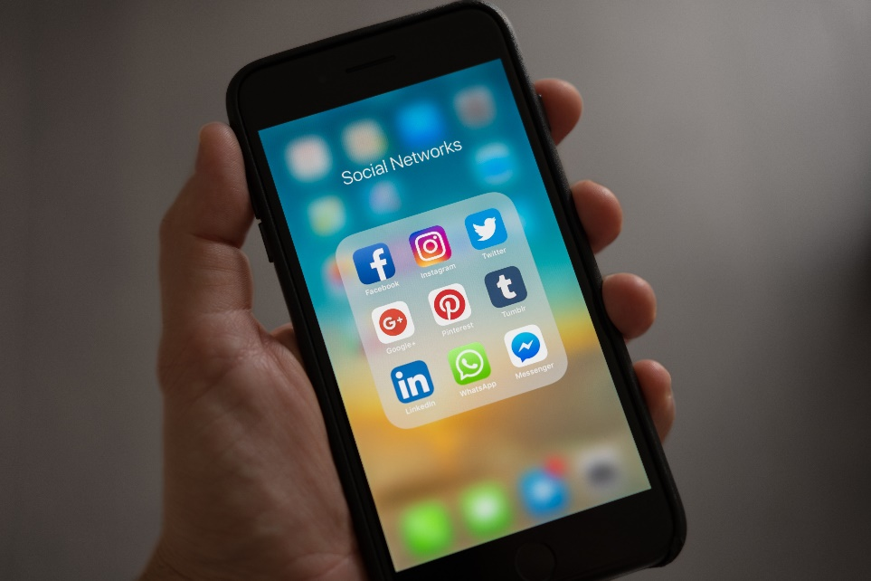
Proč jsou sociální média tak důležitá?
Vytváří pouto s publikem - Jedná se o obousměrnou formu komunikace, která probíhá v reálném čase. Je ideální pro budování vaší online přítomnosti, vytváření povědomí spotřebitelů, získávání nových potenciálních zákazníků a budování zájmu prostřednictvím identity značky a její vystavení.
Vysoká viralita – nákaza znamená, že obsah se může potenciálně šířit prostřednictvím milionů spojení, což vytváří skvělé příležitosti
Vysoce interaktivní – zapojení fanoušků se děje prostřednictvím lajků, komentářů a sdílení vašeho obsahu. Můžete si také najít přátele a označit fanoušky
Je to nákladově efektivní – hlavní investicí je čas
https://www.pexels.com/

Slide 45

Vypracujte obsahovou strategii
Obsah je základem vašeho marketingového úsilí na sociálních sítích.
Témata obsahu je třeba budovat důsledně. Můžete hledat témata ze všech stran vašeho podnikání: služby, členové týmu a události budou fungovat skvěle.
Vytvořte si marketingový kalendář, který budete cyklicky procházet a spouštějte témata obsahu.
K zajištění konzistentnosti použijte nástroje plánování. Nejdůležitější je pravidelnost.
Váš obchodní hlas a osobnost. Zkuste popsat své Chuťové centrum jako osobu – jaké jedinečné vlastnosti nebo vlastnosti by vynikly?
Sociální média jsou o spojení. Vaše značka bude mít svůj vlastní hlas online! Zapojte svou komunitu!
https://www.pexels.com/

Slide 46


Facebook strategie
Nejprve začněte se základními nastaveními.
Nastavte jméno, profilový obrázek a obrázek na pozadí.
Použijte bezplatný nástroj Facebook Timeline Cover Maker, jako je www.pagemodo.com, skvělý nástroj pro vytváření zajímavých, poutavých a poutavých obrázků na Facebooku. Můžete si vybrat něco z předem připravených šablon nebo můžete vložit vlastní obrázky, text, výzvu k akci atp.
Než začnetepsát, vzít do účtuMark Zuckerberg a jeho vize pro Facebook. Chce vytvořit „dokonalé personalizované noviny pro každého člověka na světě“. „Je zde větší konkurence v tom, co vidí (uživatelé), takže jen obsah nejvyšší kvality skutečně projde a zobrazí se těmto lidem.“
https://www.pexels.com

Slide 47
Klíčem je zapojení
Facebook definuje angažovanost pouze jedním způsobem: počtem kliknutí na určitá tlačítka.
Čtyři hlavní způsoby zapojení fanoušků – líbí se mi, zanechat komentář, sdílet nebo kliknout na odkaz.
Čím častěji se s vámi vaši fanoušci setkávají, tím častěji se budou vaše příspěvky přesouvat do jejich informačního kanálu.
Nastavení Facebooku se velmi mění! Chcete-li zůstat v obraze, nejlepším způsobem je sledovat průvodce na Facebooku --> www.facebook.com/business.
Vytvářejte příspěvky konzistentní kvality a typu. Lidé tak budou vědět, jaký typ informací od vás mohou očekávat a jak souvisí s vaším podnikáním.
Nekopírujte příspěvky. Vždy změňte obsah a obrázky a dodržujte pravidelný plán zveřejňování obsahu.
Pokuste se rychle reagovat na komentáře a zprávy vašeho publika. Dejte jim vědět, že jste přítomni a posloucháte je.
Věnujte pozornost také svým postřehům. po interakci,suchjako počet lidí, kterým se zobrazil váš příspěvek
zobrazení, lajky, komentáře, sdílení a další. Bude to užitečné při analýze.

Slide 48

Twitter strategie
Twitter je místo, kde se lidé z celého světa spojují se svými zájmy, sdílejí své názory a díky informacím, které jsou tam zveřejněny, vědí, co se právě děje ve světě.
Zde je několik patentů o tom, jak můžete používat Twitter.
Zjistěte, co se pravidelně děje ve světě. Twitter vám poskytuje přístup, abyste viděli, co se děje ve vašem odvětví, komunitě a na celém světě.
Pomocí vyhledávače Twitteru najdete relevantní informace a poslechněte si důležité konverzace, které se dějí. Skočte tam, kde můžete přispět hodnotnou hodnotou.
Zvyšte povědomí o své značce
Díky přítomnosti na různých sociálních médiích se dosah vaší společnosti zvyšuje. Buďte přítomni na více platformách a zvyšte profil své společnosti.
Hledejte a spojte se s potenciálními zákazníky i na Twitteru. Interagujte s nimi, je to skvělý způsob, jak se spojit s influencery a odborníky z odvětví. Budujte cenná spojení.

Slide 49

Instagram stratrgií
Jedná se o platformu pro sdílení fotografií a videí
Lidé přicházejí na Instagram kvůli vizuální inspiraci, ale nedávná studie ukazuje, že obsah zveřejněný v popisu pod fotografiemi je také důležitý a přitahuje pozornost. Značky mohou také vytvářet účty a být zdrojem inspirace.
Skvělý příklad naleznete na https://www.instagram.com/cphfoodspace/
Pamatujte, že lidé mají rádi skutečné a emotivní příběhy.
Kromě toho, lidé mají rádi pěkné obrázky a obrázky atraktivního jídla jsou vždy vítány. Toto je místo, kde může vaše Centrum chuti získat spoustu sledovatelů a líbí se mi.
Nezapomeňte také pravidelně uveřejňovat příspěvky, to je klíč k vyššímu umístění na Instagramu, poté se vaše příspěvky zobrazí více lidem
Populární větevinstagramjePříběh Instagramukteré zmizí po 24 hodinách. Spousta lidí si to prohlédne a zkontroluje. Přidejte tam i svůj obsah!
Použijte trendyhastags, může to také přispět ke zvýšení vašeho dosahu a získání nového publika.

Slide 50

Síla Hashtagy
Hastags pomocizvýšit dosah a najít.
Je dobré použít ty oblíbené, ale také něco
více přizpůsobené vašim fotografiím.
Níže je uveden seznam, který můžete s jistotou použít:
#instafood
#jídlo
#hladový
#lahodný
#foodie
#chutné
#večeře
#snídaně
#oběd
#instafood
#foodporn
#mním
#inspiraci
#miluji to
https://www.pexels.com/

Slide 51

Vytvořte kontrolní seznam sociálních médií
Na různých kanálech již máte nastaveny účty. Nyní je čas se o ně postarat. Je dobré použít seznam, kde si můžete zapsat, kdy uveřejňujete příspěvek, o čem píšete a různé podrobnosti. Zkontrolujte také aktivitu svých sledovatelů na různých kanálech. Analyzujte tyto údaje a pokuste se vyvodit závěry, které můžete použít ve svých budoucích publikacích.
https://www.pexels.com/

Slide 52

Šiřte své zprávy
Povzbuzujte své zákazníky a sledovatele na sociálních sítích, aby se zapojili do vašich příspěvků. Požádejte je, aby označili vaše Centrum chuti na svých fotografiích a příspěvcích.
Vsaďte na reklamy! Je to skvělý způsob, jak oslovit ještě větší publikum. Stránky sociálních médií poskytují mnoho příležitostí k efektivní reklamu.
Stojí za to navázat vztah s bloggery, informačními reklamami a celebritami, abyste mohli spolupracovat na publikacích. To také výrazně zvyšuje váš dosah!
Bavte se s tím, občas se podělte o vtipný mem, vtip nebo dokonce písničku. Koneckonců, sociální média jsou na to, aby se resetovalo.
https://www.pexels.com

Slide 53
6.Public Relations
„Public relations (PR) je soubor technik a strategií souvisejících s řízením způsobu šíření informací o jednotlivci nebo společnosti mezi veřejnost a zejména média. Jeho primárním cílem je šířit důležité zprávy nebo události společnosti, udržovat aznačka obrázeka pozitivně ovlivňovat negativní události, aby se minimalizoval jejich dopad. PR se může vyskytnout ve formě společnostistiskněte tlačítko povolit, novinky konference,rozhovory s novináři, příspěvky na sociálních sítích nebo na jiných místech“
PR –Komponenty sady mediálních nástrojů
Tisková zpráva/Upozornění pro média
Průzkum, který byste mohli sdílet o vaší společnosti nebo poslání
Fact Sheets – infografiky jsou velmi zajímavé
Jedinečná, výjimečná fotografie

Slide 54

Vytvořte si seznam PR cílů
Publikace - noviny a časopisy v tisku a online
Rozhlasové a televizní stanice (regionální a speciálně zajímavé)
Blogeři a influenceři
Získejte publicitu a publicitu na sociálních sítích
https://www.menti.com

Slide 55
Síla Infografiky
Infografika je skvělý způsob komunikace
informace. Je to poutavé, atraktivní
ale zároveň můžete zahrnout všechny
klíčové informace
https://www.wired.com

Slide 56
Příklad z infografiky
https://www.wired.com

Slide 57
Příklad z infografiky
https://www.wired.com

Slide 58





Vytvořte si vlastní infografiku
Vizualizace dat : ​​Chcete-li komunikovat důležitá čísla a výsledky, použijte infografiku. Můžete použít bezplatné šablony(příklady níže), ale je také skvělý nápad zadat tuto práci profesionálnímu designérovi.

Slide 59

Dobrá tisková zpráva
Dobrá tisková zpráva odpoví klíčové otázky:
Kdo?
Co?
Přečo?
Kde?
Kdy?
Jak?

Slide 60
Dobrá tisková zpráva:
Dobrá tisková zpráva by měla obsahovat citát. Může to být váš citát nebo citát od úřadu nebo jakékoli informace.
Nezapomeňte udržovat vše čisté a čitelné.
Přidejte poutavý nadpis!
Pamatujte si klíčová slova, jsou zapamatovatelné.
Na konci uveďte cenné komentáře.
Zahrňte výzvu k akci.
Nezapomeňte na údaje o své značce!

Slide 61
5 nejpřesvědčivějších slov v marketingu
Vy- stáváme se více zaujatí a ještě více důvěřujeme zprávě, ve které se objevuje naše jméno.
Zadarmo– mocní, ale jen myje zdarma, když to dává smysl, a jen ve správném kontextu.
Protože-musíte si zapamatovat, že vše závisí na zodpovězení otázky č. 3. 1 vašeho zákazníka – Co z toho mám?
Okamžitě- Chceme věci včera
5 Nové- Nové opravy starých problémů, nové funkce a vylepšení, svěží nový design nebo dokonce nové způsoby, jak dostat své poselství, přičemž zůstanete věrni své značce

Slide 62
CENA
MÍSTO
PROPAGACE
7P MARKETINGOVÝ MIX
ZPRACOVAT
FYZICKÝ DŮKAZ
PRODUKT
LIDÉ

Slide 63
Otestujte si své znalosti!!
Co je zahrnuto v zákaznickém profilu?
Věk, číslo bot, záliby
Věk, lokalita, záliby
Záliby, oblíbené jídlo, oblíbený sport
2. Jaké jsou tři kroky k získání správných údajů o potenciálních zákaznících?
Mluvte se svými zákazníky, analyzujte svou databázi, ukládejte a používejte jejich údaje
Mluvte se svými přáteli, analyzujte svou databázi, ukládejte a používejte jejich údaje
Mluvte se svými zákazníky, analyzujte svůj humor, ukládejte a používejte jejich údaje

Slide 64
3.Což je součástí příběhu značky
a)dědictví, osobnost, tvůj sportovní úspěchy
b)budoucnosti, hodnoty ,tvé sny
c)osobnost, budoucnost, dědictví
4.Jaké jsou vlastnosti efektivního loga
Jednoduchost, vhodnost, zapamatovatelnost
Jasnost poselství, nadčasovost, tlumenost
Všestrannost, střih, módnost

Slide 65
5.Co zaznamenat do účtu značky na YouTube?
Ukázka „jak na to“, informační/vzdělávací, propagační
Posudek/doporučení, nákupní centrum, propagace
Svědectví/schválení, ukázka „jak na to, vaše ranní rutina“.
6.Na co je třeba pamatovat při tvorbě filmů
a)Vaše logo na začátku, Váš obrázek z dětství ve středu, loga partnerů na konci
b)Osvětlení a ozvučení, dobrý přístup, známosti v taneční škole
c)Osvětlení a zvuk, Hudba, fotografie a titulky, Vaše logo na začátku

Slide 66
7.Co chtějí vaši návštěvníci - Domovská stránka vašeho webu
a) Kontaktní údaje, kontakt na svého zubaře, vysoká kvalita fotografie
b) Kontaktní údaje, dobrá orientace, důkazy od jiných zákazníků
c) Dobrá navigace, kontaktní údaje, fotografie vašeho psa
8. Proč je blogování dobrý nápad
a) Blog z vás může učinit autoritu ve svém oboru, Blog je ideálním místem pro poznámky o vašich oblíbených skladbách, Blog je dobrý pro optimalizaci pro vyhledávače (SEO)
b) Blog může zvýšit prodej, je to určitě způsob, který stojí za vyzkoušení, Blog je dobrý pro optimalizaci pro vyhledávače (SEO), Blog vám může dělat radost
c) Blog přinese návštěvnost vaší stránky, Blog z vás může učinit autoritu ve vašem oboru, Blog může zvýšit prodej, je to určitě způsob, který stojí za vyzkoušení.

Slide 67
9. Jaké jsou 3 nejoblíbenější sociální mediální platformy?
Instagram, Gadu-Gadu, Facebook
Facebook, Instagram, Snapchat
Twitter, Facebook, Instagram
10. Proč jsou sociální média tak důležitá?
Je to efektivní, můžete najít své přátele, můžete pozvat své přátele na vaší funpage značku
Vysoce interaktivní, vytvářejí pouto s publikem, je to nákladově efektivní
Je to nákladově efektivní, vysoce interaktivní, můžete sledovat hodně fotografií

Slide 68
11. Jaké otázky klade dobrá tisková zpráva?
Kdo, kde, proč
Proč, kdy, si v pořádku?
Jak, proč, jaká je vaše oblíbená přísada na pizzu?
12. Co je součástí marketingového mixu
Produkt, propagace, příjemný vzhled
Produkt, dobrá technika, cena
Produkt, lidé, propagace

Slide 69
Odpovědi:
1.b
2.a
3.c
4.a
5.a
6.c
7.b
8.c
9.c
10.b
11.a
12.c

